Slide 1
海星育数字化系统
北京胜达讯科技有限公司
2023年6月27日 北京

Slide 2
01
海星育调研与思考

Slide 3
数字化建设痛点
用户&路径
难看清
触达
长草
注册
首单
2次购买
……
多次购买
分享
预流失
流失客户
【注册首购】
【新客复购】
【忠诚培养】
【预流失预警】
什么渠道最好
什么周期触达
路径如何设计
复购用户有什么特征
”诱饵“是什么
如何把”诱饵“扔出去
谁是忠诚用户
忠诚用户有什么特征
忠诚培养路径是什么
用户都有哪几类
什么特征/节点要预警
预警路径是什么
业务&系统
未融合
01 数字化落地难，单一雪场管理系统无法满足海星育多业态场景
02 非雪季新业务需求点状化，研发必须追着业务跑
数据&会员
需打通
01当前用户数据无法自由使用
02将来海星育整体用户的私域运营难于实现

Slide 4




项目四步规划
目标对齐和聚焦
方案设计
业务方案
方案执行
技术方案开发
复盘与迭代
业务调研
复盘报告
战略和指标对齐
技术方案
数据方案实施
汇报
关键策略选定
数据方案
运营过程陪跑
固化最佳实践

Slide 5

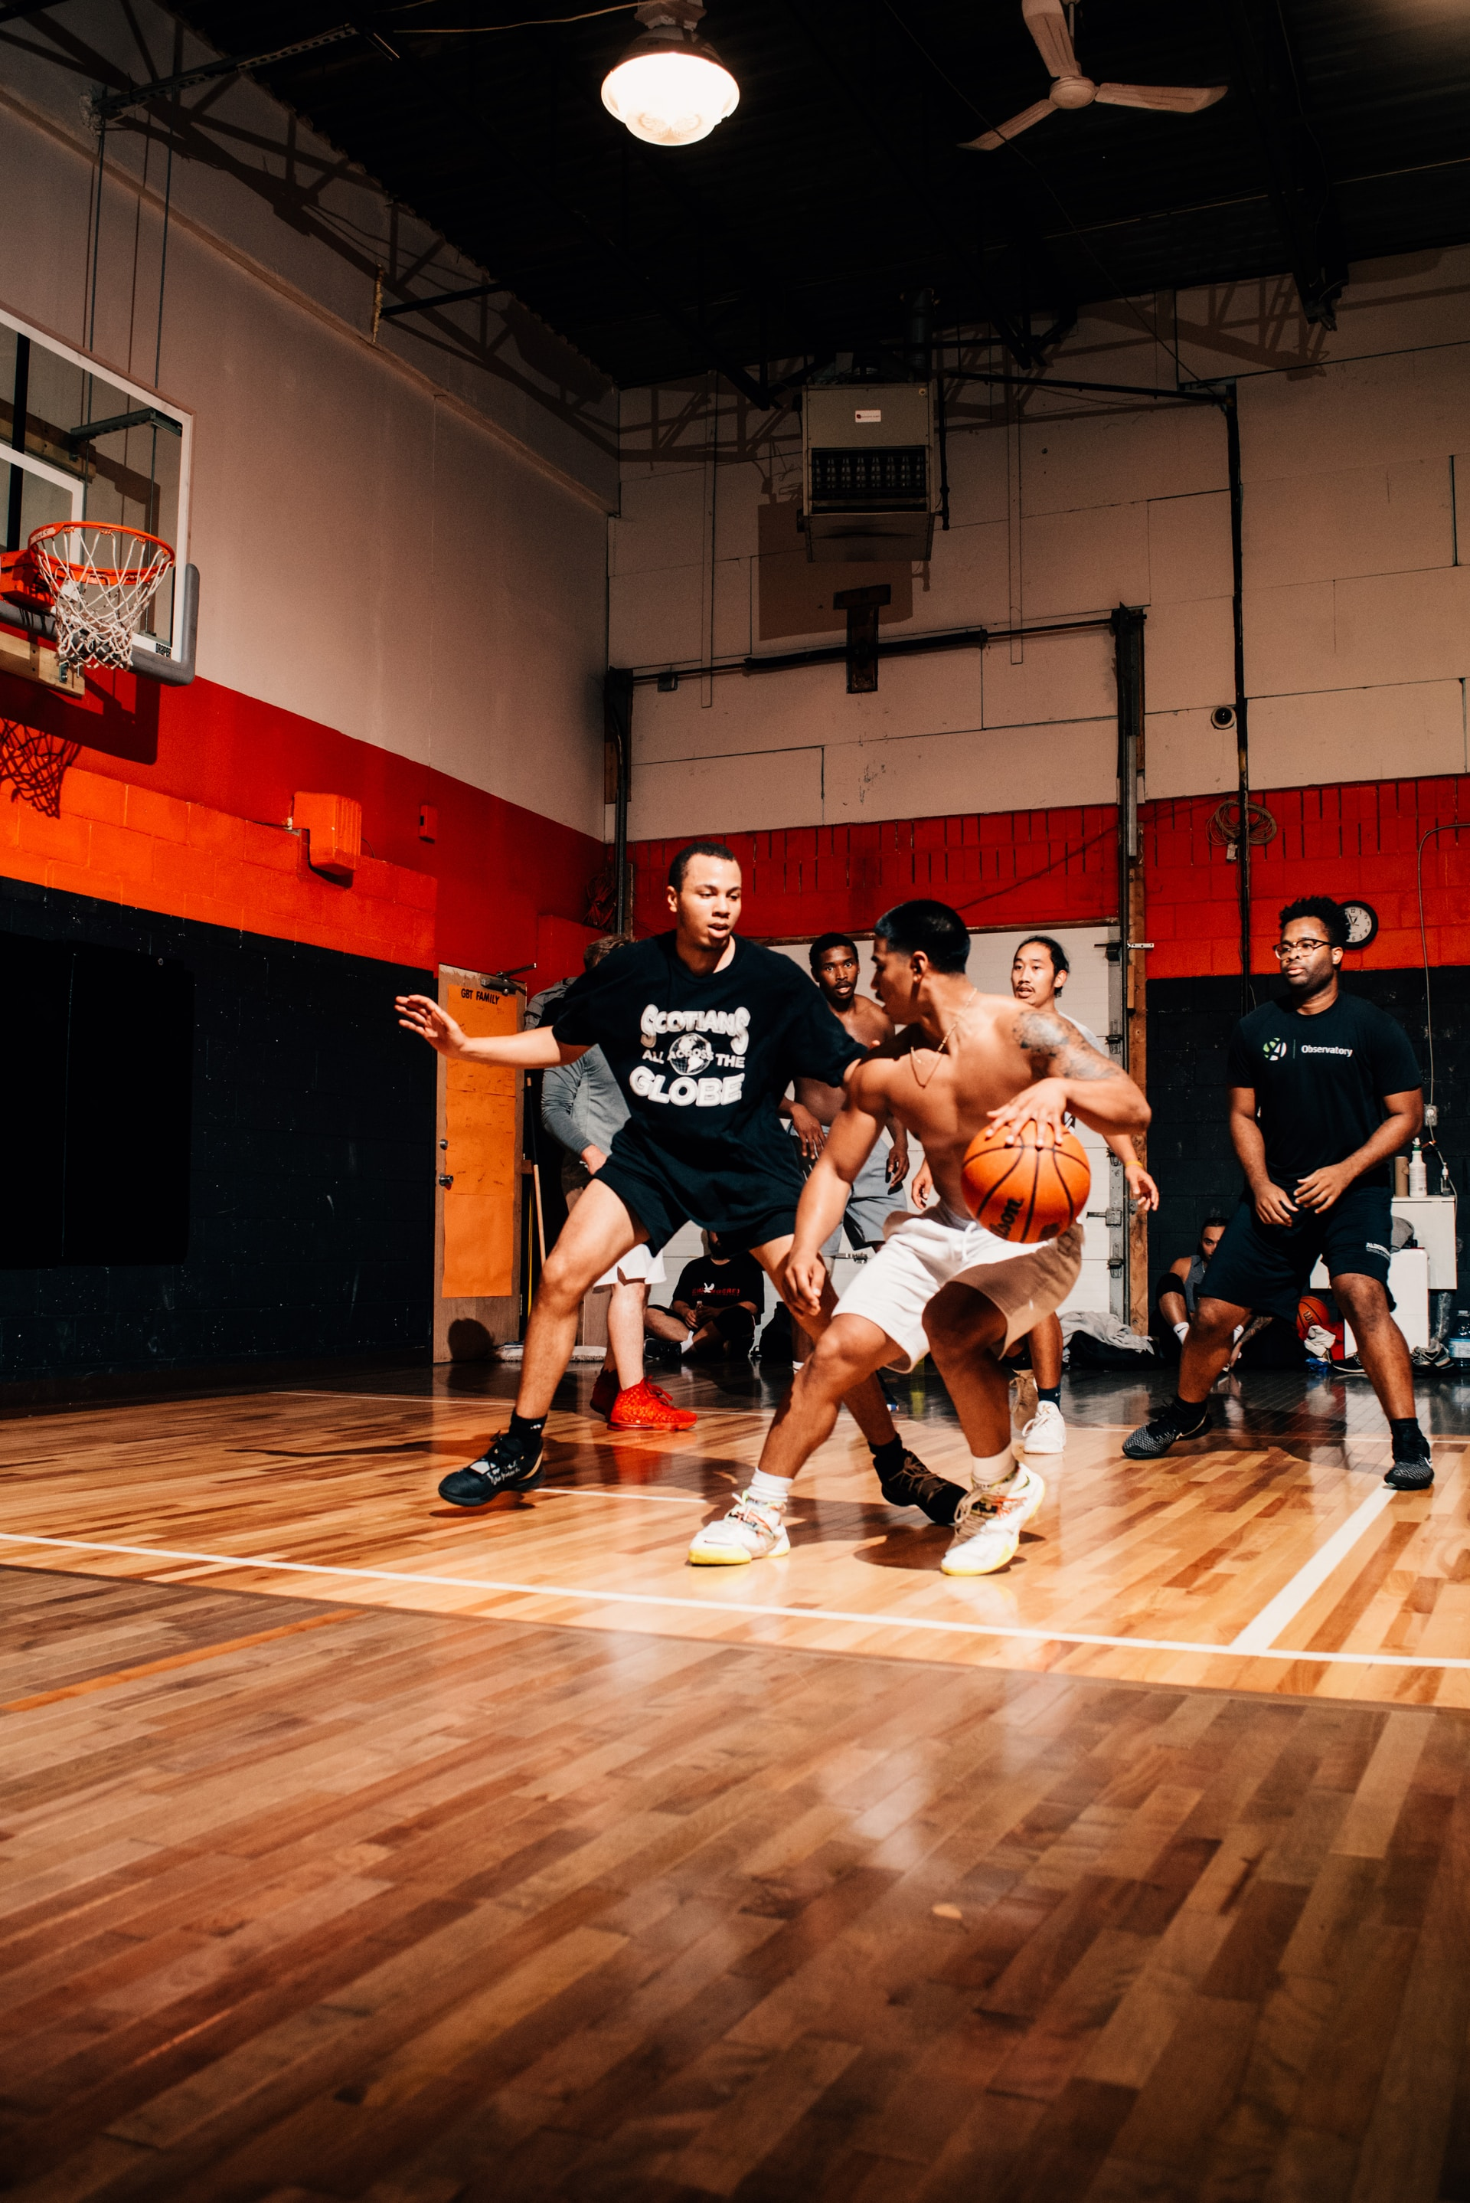



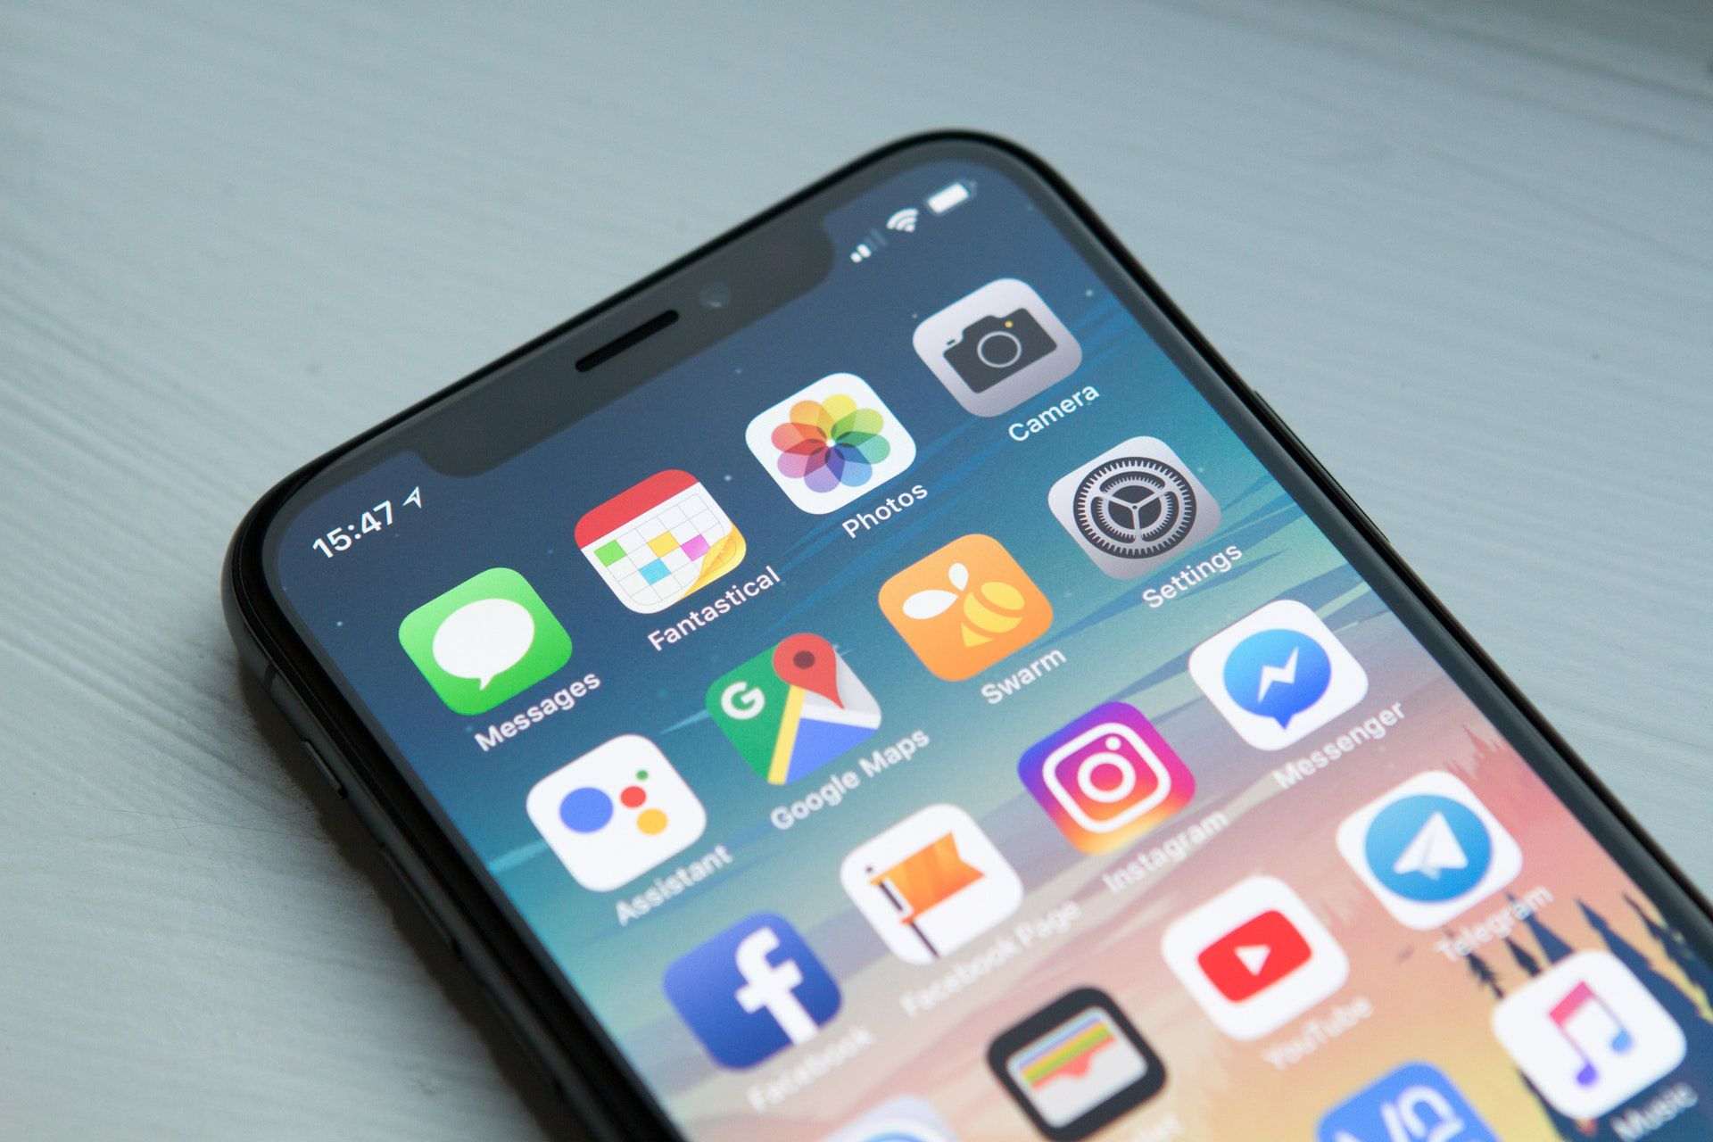




赋能海星育
2.用户浏览内容，
跳转至小程序
3.注册成功，
并完善信息
1.点击链接进入
Landing page
All in one
All in one
A
I
个人身份信息（职业、收入等）
感兴趣的项目/活动/品牌
Union_id
消费者
数据中心
P
小程序购买数据同步（浏览、订单）
新潮达人
Age: 18-25
City: SH/BJ/HZ
行为标签推送
个性化推荐
L
用户行为
投放素材
行为标签推送
用户行为
All in one
All in one
新品活动推送
7. 进入小程序，
展现推荐内容
6. 身处海星育现场时，基于历史行为标签，促成消费
5. 新项目/活动预约
8.优化投放素材
4.N天后新项目/
活动通知

Slide 6
会员沉浸式体验
权益
稀缺
优享层
价值层
重引导
低门槛
专属顾问、送货上门、邀请有礼、节假日专属礼品、专家课堂等
留存顶级用户
跃迁引导权益
1、常规权益3-5个（商品、折扣、积分、生日）
2、专属权益3-5个（专项福利、价格保护、分享特权、个性化定制）
3、吸睛权益2-3个（售前、售中、售后）
4、稀缺权益1-2个（跨界、定制化、增值服务）
积分抵现、N倍积分、线下活动、礼品兑换等
跃迁引导
扩大忠实用户
会员充值福利、会员升级福利、积分商城、生日礼券等
会员价、签到积分、跨品类券、积分抽奖福利等
筛选核心用户

Slide 7
02
雪季&非雪季数字化赋能

Slide 8
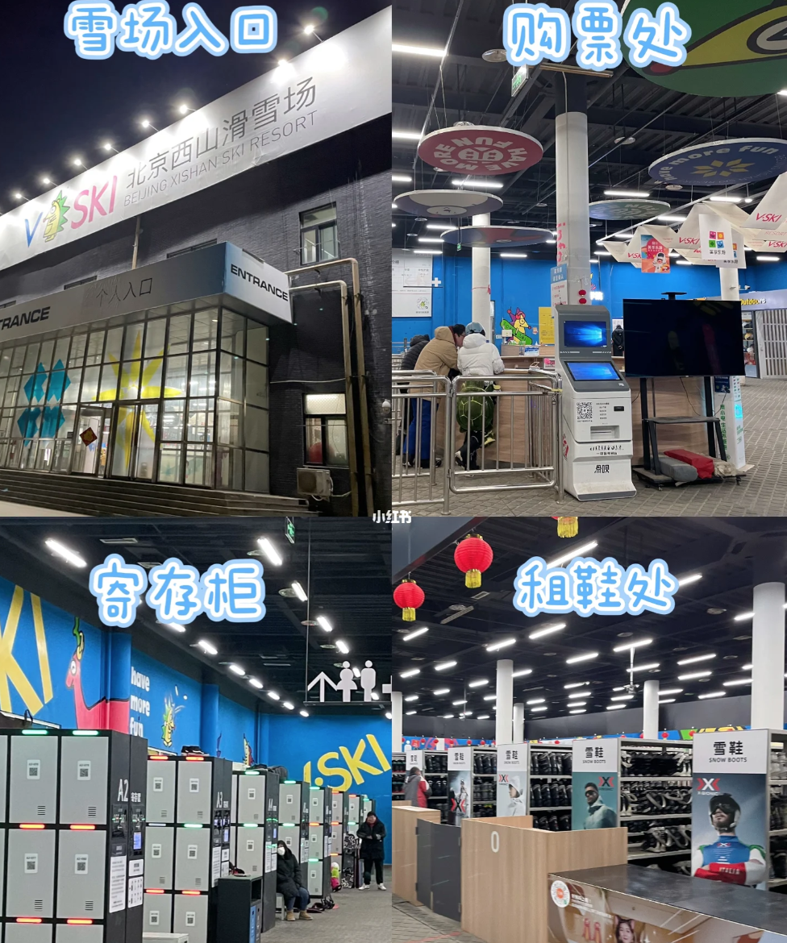
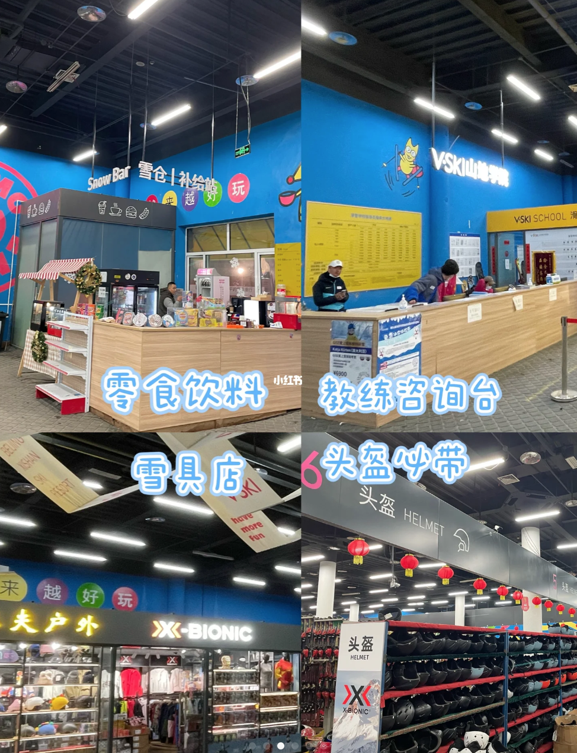
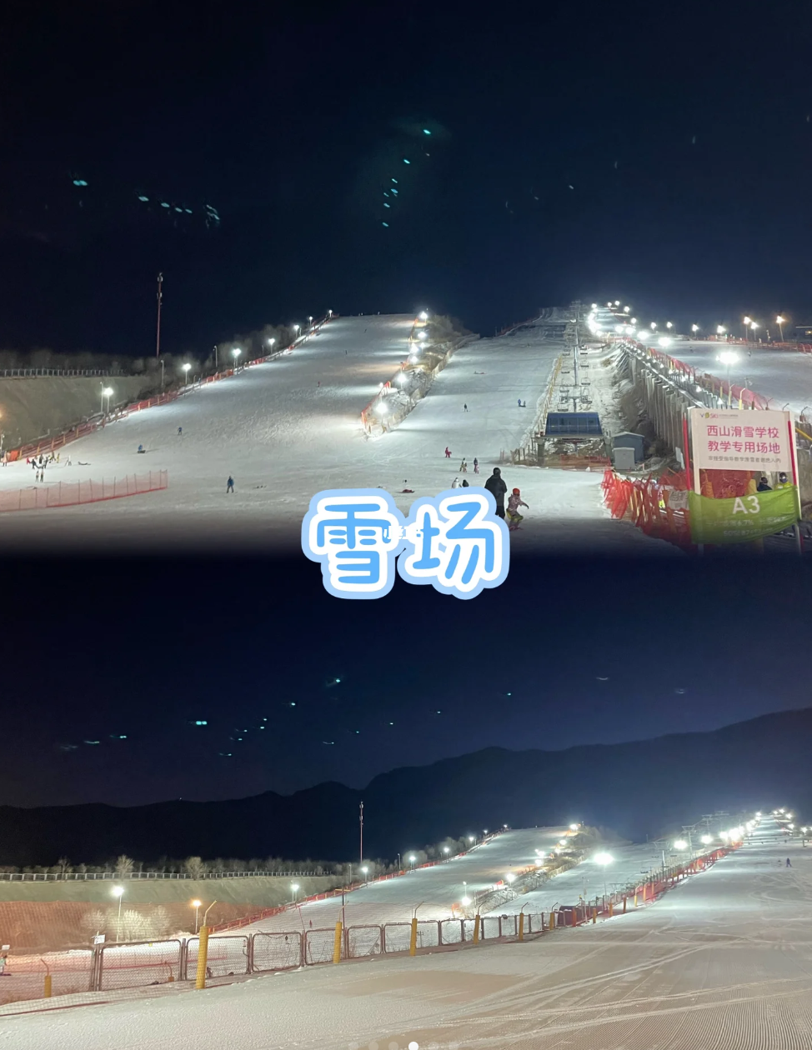
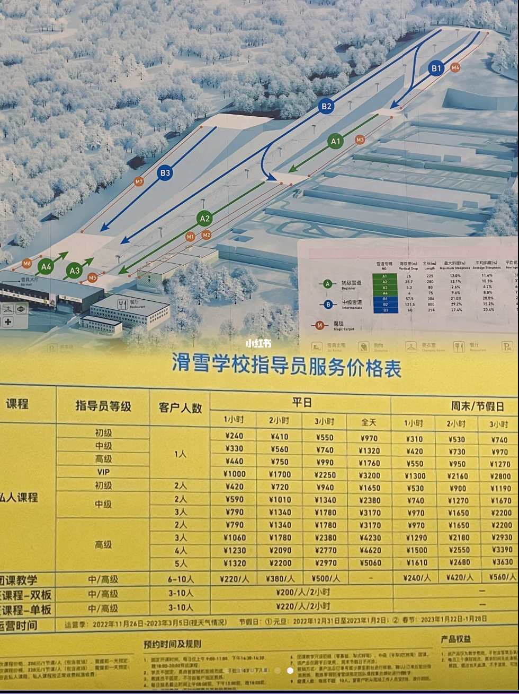
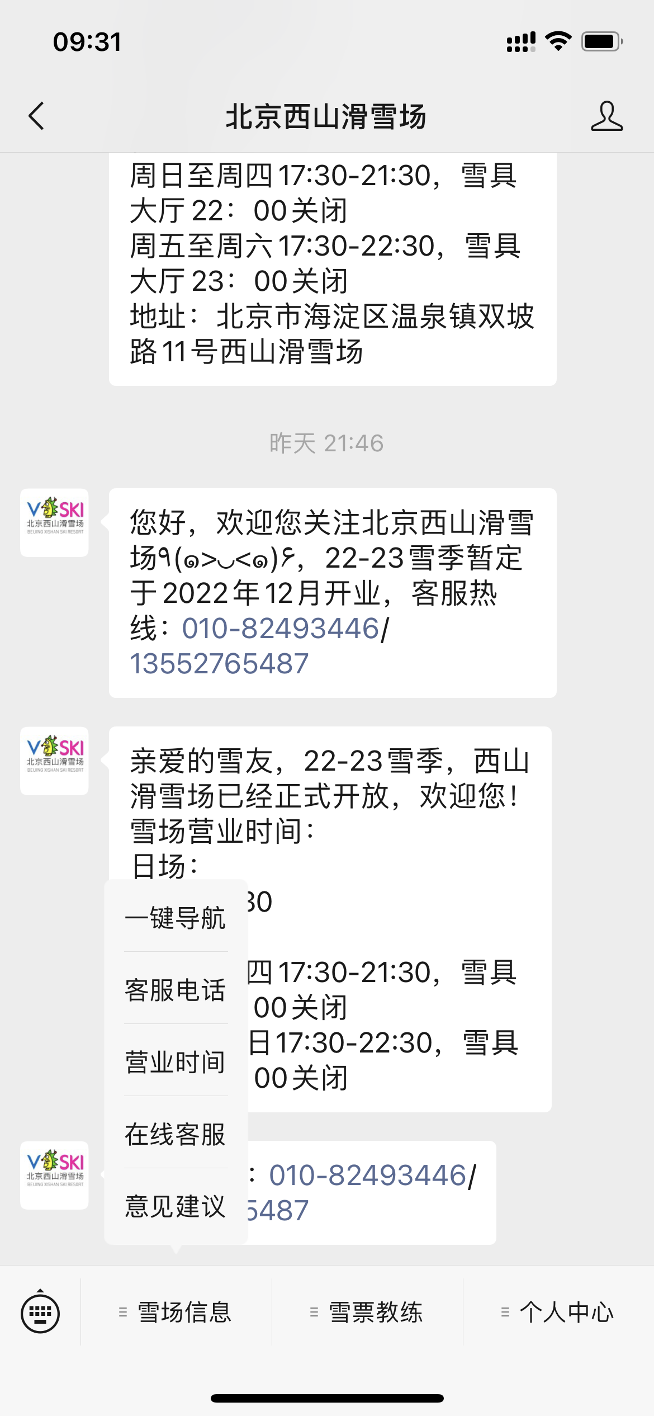
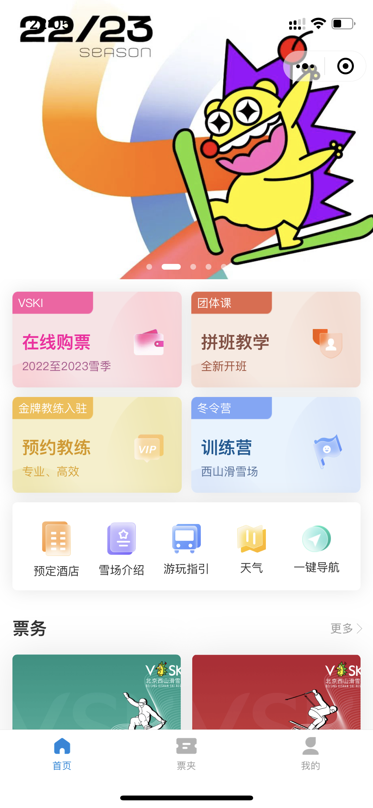
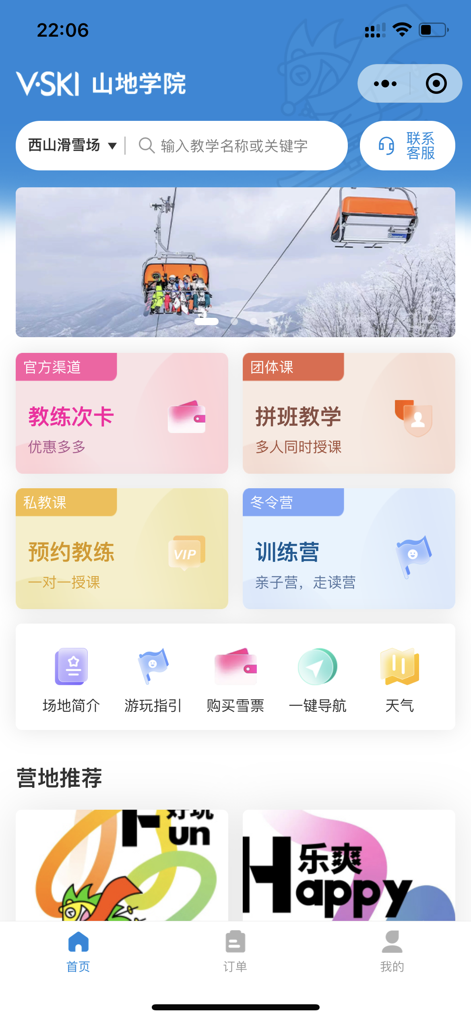
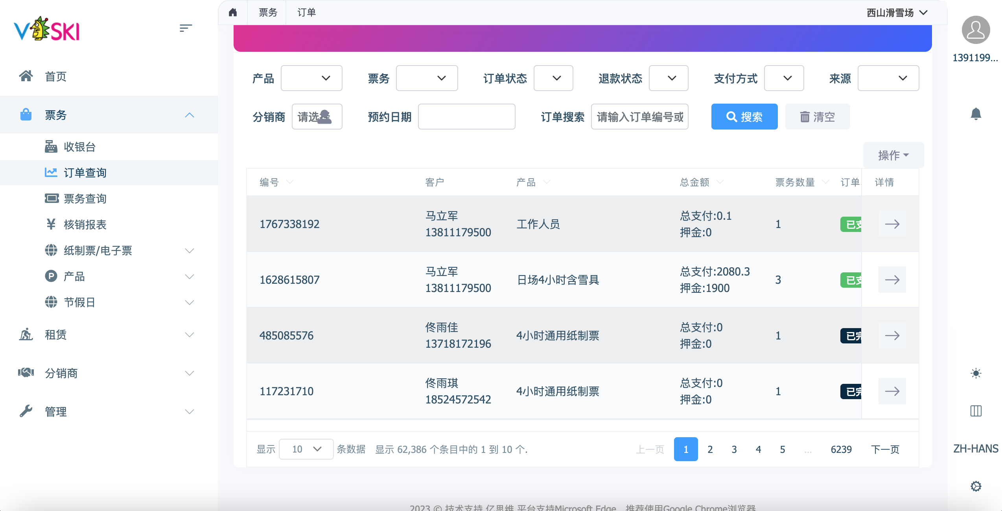
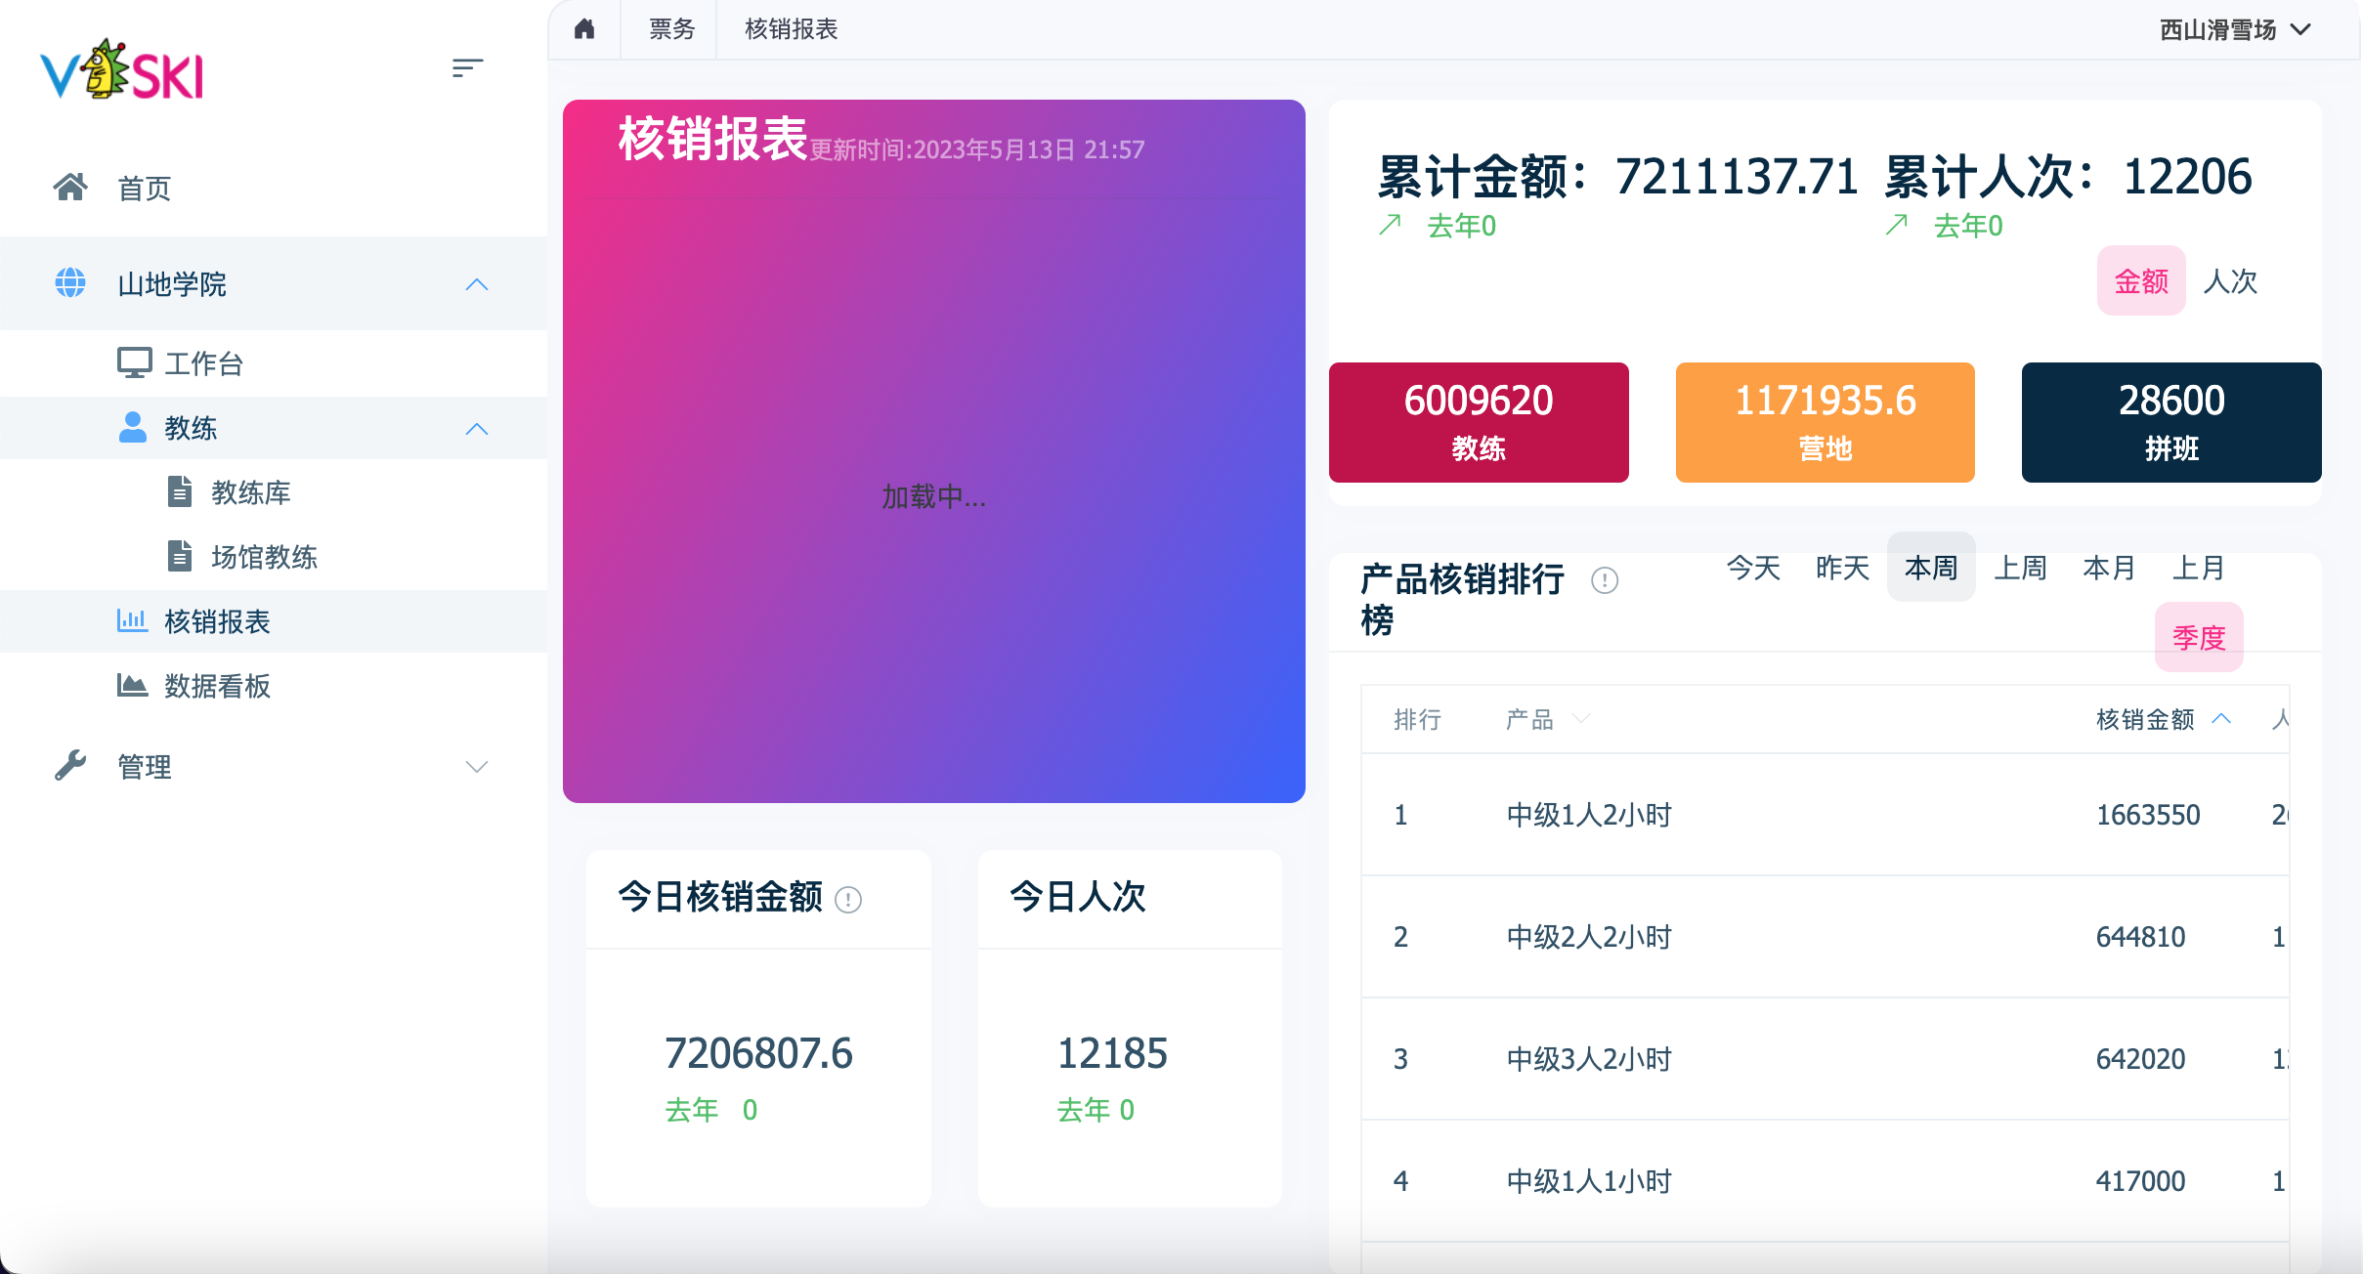
现状分析
环境
滑雪大厅
雪场雪道
系统软件
万海雪季运营系统
山地学院教练管理系统
微信公众号
微信小程序

Slide 9
整体规划
系统私有化
私有化部署雪季系统，方便完整查询雪场运营数据，自主操作及分配系统权限。
系统自研
开发非雪季运营系统，C端小程序，支持非雪季运营，运营过程中不断迭代更新。
系统集成
集成雪季非雪季系统，实现统一登录，业务交叉、数据支撑。

Slide 10

建设原则
数据自主可控
保证雪季运营
补齐运营漏洞
支持非雪季运营
响应业务更新
系统稳定可靠

Slide 11



解决方案
非雪季运营系统
雪季运营系统
微信小程序

Slide 12
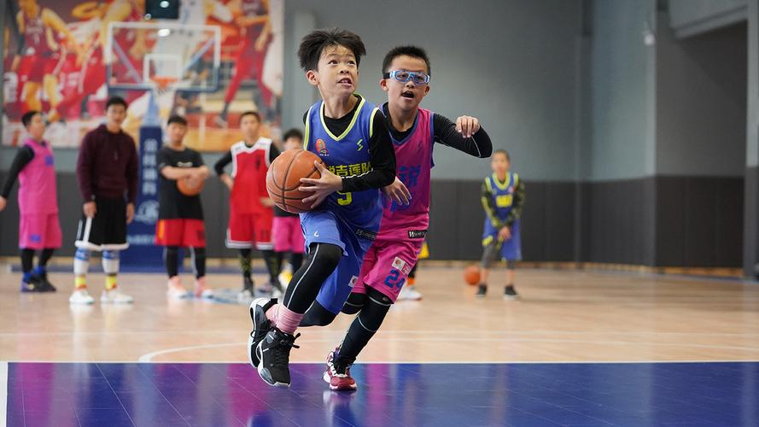


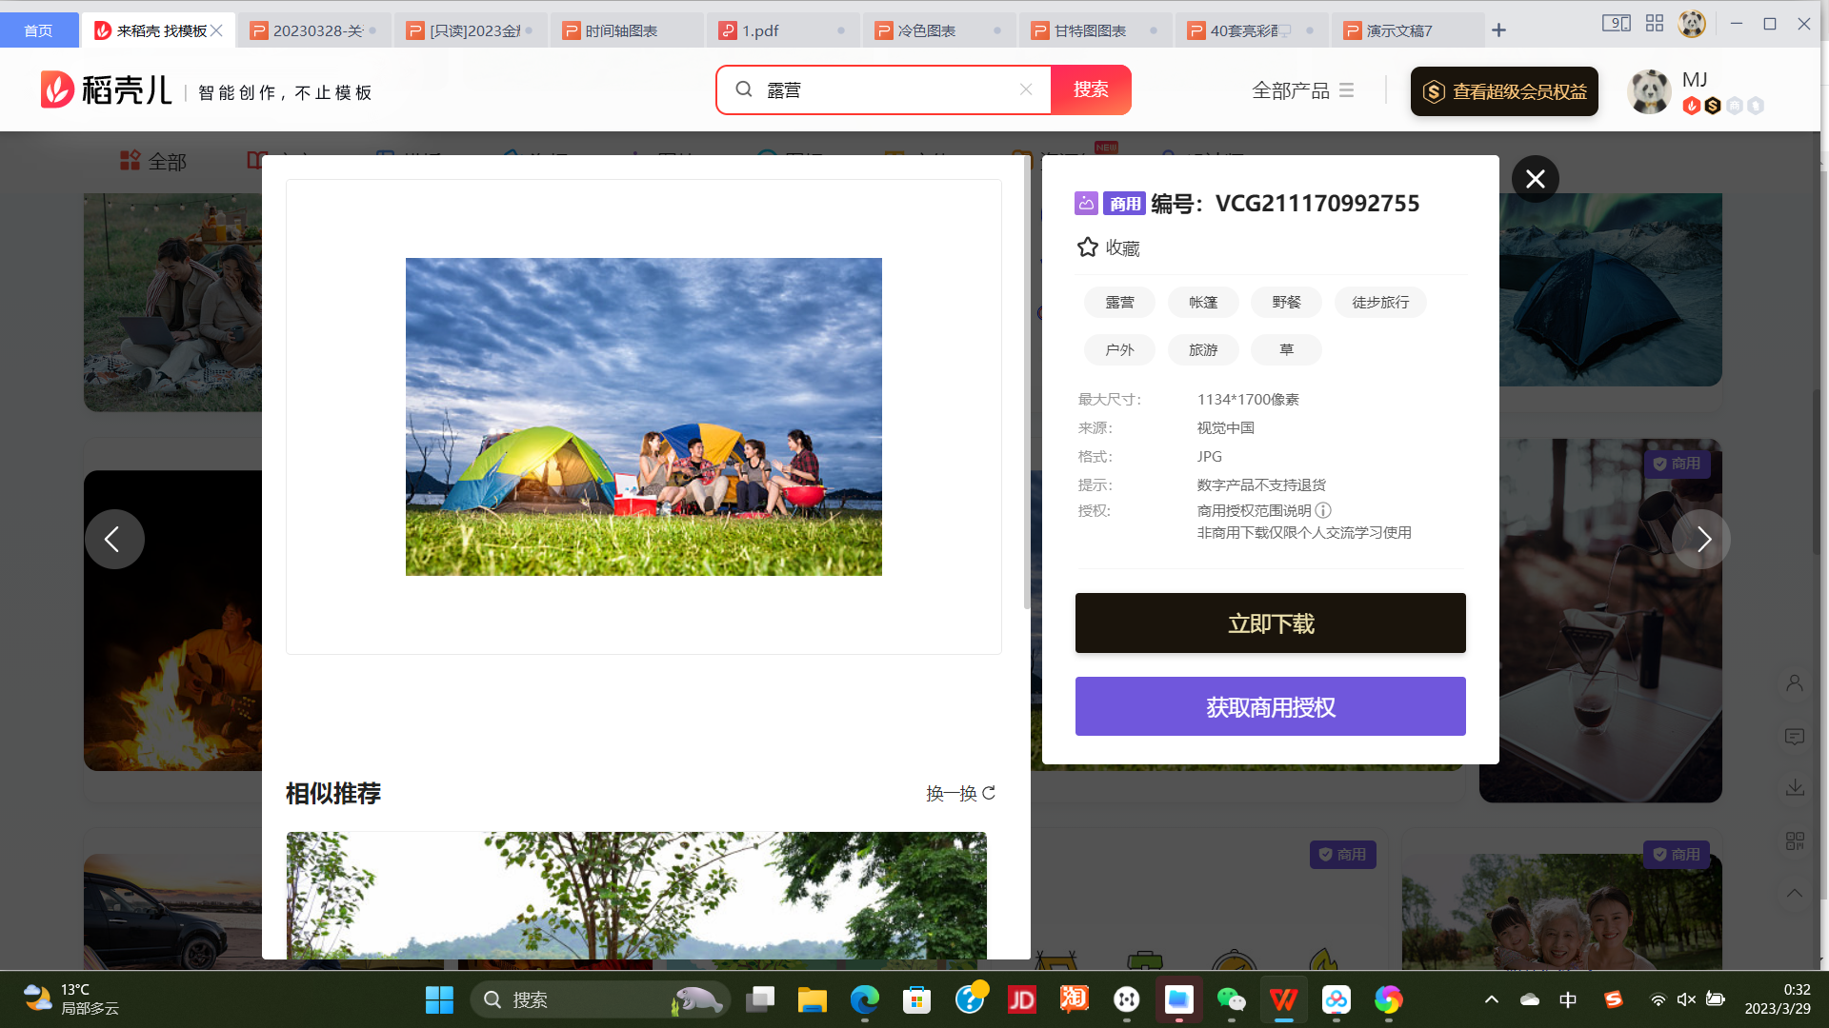
非雪季运营
客户需求
支持非雪季日常数字化运营
支撑开展教学培训、亲子活动、大众户外活动、垂钓等项目运营
支持合作伙伴（商户）入驻，平台统一把握数据流与资金流
扩大宣传，提高场地利用率
方便用户查询活动及场地信息
方便用户在线预约场地、参与活动等
方便用户查看消费记录等数据
积累沉淀用户数据，为后续营销推广提供支持
后期为用户提供类似智能体测等更丰富的增值服务做准备

Slide 13
非雪季运营
系统构成
小程序：
面向C端客人，如线上购买项目门票、报名参与活动、预约场地、报名课程培训、查看我的活动、订单等，运营方发布通知公告等信息，并收集用户联系方式，维持用户活跃等。
后台管理（PC端）：
景区平台运营端：支撑商户及产品的总体运营，例如管理场地、活动举办、管理订单、查看用户数据、管理商户信息、票务管理、分销管理、财务结算等功能。景区也可发布自有活动、课程及其它产品。

Slide 14
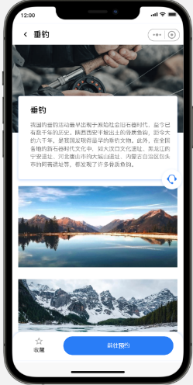
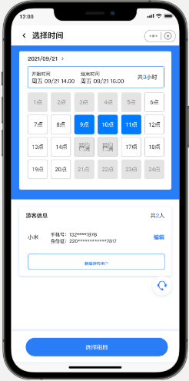
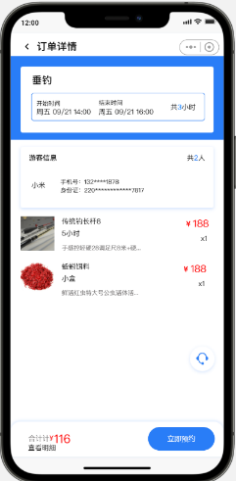
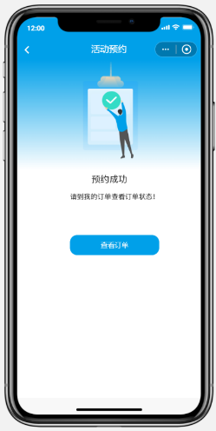
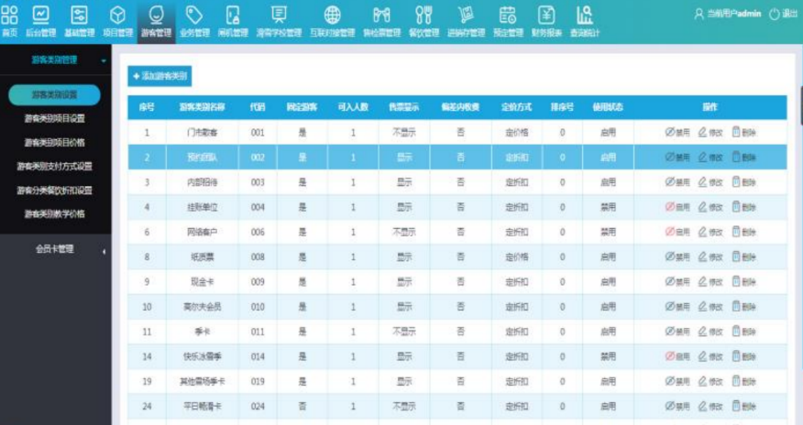
非雪季运营
总体业务流程
招商
商户入驻
项目上架
售票及核销
财务结算分账
平台运营管理

Slide 15



非雪季运营
业务场景
商户入驻
合同准备
篮羽中心
运营部
审核供应商资质
合同签署
温迪姆
勇士障碍赛
军事、航天
夏令营
确定合作模式及分成比例
合同履约
开通商户平台账号及权限
教培中心
艺体类培训
政府资源
导 入
夏日戏水乐园
合同结束，归档
关闭商户平台账号
草地
迷你音乐节
其他供应商
……

Slide 16

非雪季运营
业务场景
游玩项目上架
3.填写项目信息
（项目名称、封面图、项目介绍、供应商、场地、日期、场次、价格等信息）
运营部
1.登录系统后台
2.项目管理，新增项目
4.游玩项目上架
夏日戏水乐园
露营
垂钓

Slide 17
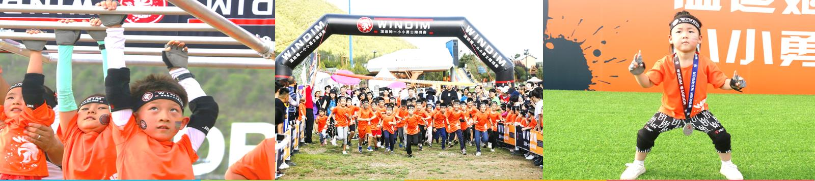

非雪季运营
业务场景
主题活动上架
3.填写活动信息
（活动名称、封面图、活动详情、每场人数上限、供应商、场地、日期、场次、价格等信息）
运营部
1.登录系统后台
2.活动管理，新增活动
4.主题活动上架
温迪姆障碍赛
军事、航天夏令营

Slide 18

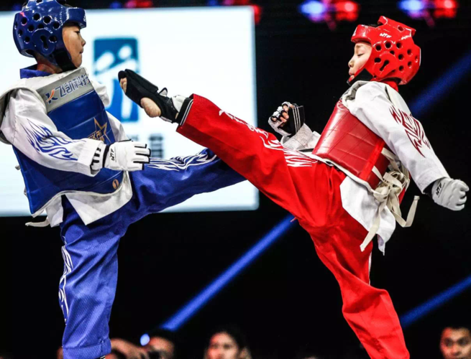
非雪季运营
业务场景
场地预定上架
3.1 To B：场地整体出租给某供应商
运营部
1.登录系统后台
2.场地管理
3.2 To B：场地与供应商分成
4.场地预定上架
3.3 To C：场地自营，散客预定
篮羽中心
教培中心

Slide 19
非雪季运营
业务场景
购票及核销
赠票
当天至景区出示赠票
游客
OTA系统
是否需要咨询？
需要
转入客服（人工、电话、在线客服等）
分销商系统
（旅行社分销系统、团体预定系统等）
不需要
4.选择日期、场次，
填写预定信息（人数、姓名、电话等）
线上直销系统
（官网、微信、小程序、淘宝/天猫店）
7. 1 线上订单收到二维码凭证
6.收到确认
8. 当天至景区出示二维码或纸制票
5.支付订单（微信支付、支付宝、银联、海新域支付系统……），等待确认
7. 2 线下订单，获得纸质票
线下销售系统
（人工售取票、自动售取票）
4.1系统自动确认，生成二维码，或打印纸质票
商户/ 运营部
1.收到通知
2.登录系统后台
3.订单管理，查看自有订单
5.核销
4.2 需人工手动确认，生成二维码，或打印纸制票
运营部
实时查看平台全部订单情况

Slide 20
非雪季运营
业务场景
财务结算
3.绑定银行卡，设置支付密码
商户
1.产品实施结束，登录系统后台
4.输入提现信息（金额、密码）
2.账户管理，提现
5.提交申请
客服电话沟通
6.收到通知，确认金额到账
未通过
未通过
运营部
1.运营审核
审核结果
通过
2.财务复审
审核结果
通过

Slide 21
非雪季运营
业务场景
运营基础管理
线上直销
运营部
1.分销管理
线上分销
票付通、游人帮……
支付结算平台接入
（微信支付、支付宝、银联、海新域支付系统……）
2.财务结算
OTA
美团、携程、驴妈妈……
代理商
O2O分销
3.会员管理
会员等级、权益设置、积分……
4.数据报表
订单统计、销售统计、渠道统计等

Slide 22
雪季运营
私有化部署
原因：
多个雪场共用一套亿思维的雪季系统，分配给西山滑雪场只有运营数据查看权限，其他的系统权限
及功能无法使用。
目的：
西山滑雪场雪季系统独立部署，拥有所有系统权限及功能。方便后续与非雪季系统进行系统集成。
部署实施：
亿思维负责私有化部署实施。

Slide 23
雪季运营
部署流程
部署客户端
服务器环境初始化
数据迁移
私有化小程序
集成测试
正式发布
部署完毕
OTA分销商调整

Slide 24
雪季运营
系统集成
背景：
随着园区数字化建设的发展，应用的业务系统越来越多，但因为业务系统建设有先后，导致彼此之间连通
交互非常困难，每套系统都有各自的系统管理，需要记忆多套用户名和密码，在系统之间来回切换。针对
这种情况，需要从基础数据整合、业务数据交互、门户统一展现与接口技术等多个角度来实现系统之间的
整合。
目标：
通过系统集成的方式，实现统一的组织机构权限管理、身份认证授权、单点登录、门户页面集成、数据共享与整合。

Slide 25
雪季运营
具体实施
1.单点登录
统一身份认证系统
门户/认证系统
用户授权管理
系统用户
组织结构
访问控制
日志
系统管理员
口令/证书
认证管理
单点登录管理
雪季系统
非雪季系统

Slide 26
雪季运营
具体实施
2.统一门户访问
雪季订单数据
活动报名数据
场地预约数据
其他业务数据
系统用户
统一门户
雪季系统
非雪季系统

Slide 27
雪季运营
具体实施
3.统一用户体系
数据汇总
/
分析
某用户雪季消费数据
生成用户画像
二次营销
某用户非雪季消费数据

Slide 28
系统实施
系统建设
接口对接
系统在开发过程中还需要和雪场现有硬件设备及软件系统进行接口对接，以支持数据互联互通。包括且不限于：
闸机系统
雪季系统
财务系统等
未来系统基于.Net、Java SpringBoot、Vue、Uniapp等主流框架开发，前后端分离，方便后续迭代升级。
接口采用Rest风格，签名机制，保障安全可靠。
底层数据存储使用MySQL数据库和Redis数据缓存，保障系统运行流畅、稳定。

Slide 29
提供支持
序号 | 项目 | 事项 | 备注
1 | 注册小程序 | 1、注册两个小程序：C端小程序、门票核销小程序 2、C端小程序需要开通微信支付 3、获取到小程序ID，给到研发，用于打包
2 | 私有化部署所需资源 | 1、数据库服务器 2、web 服务器2台 3、负载均衡 4、Redis 服务 5、OSS 服务 6、短信服务 7、域名配置 | 1、数据库服务16核128G 内存，200G系统盘 2、web 服务器 16核64G ，200G系统盘 3、redis 5.0以上
3 | 非雪季系统部署所需资源 | 1、数据库服务器1台（RDS MySQL版 4核16G） 2、应用服务器2台（ECS 2核8G） 3、Redis服务器1台（Redis企业版） 4、OSS服务 5、域名配置
4 | C端小程序界面风格 | 对小程序界面风格样式有什么具体要求？ 提供logo图片

Slide 30
THANK YOU!

